Slide 1
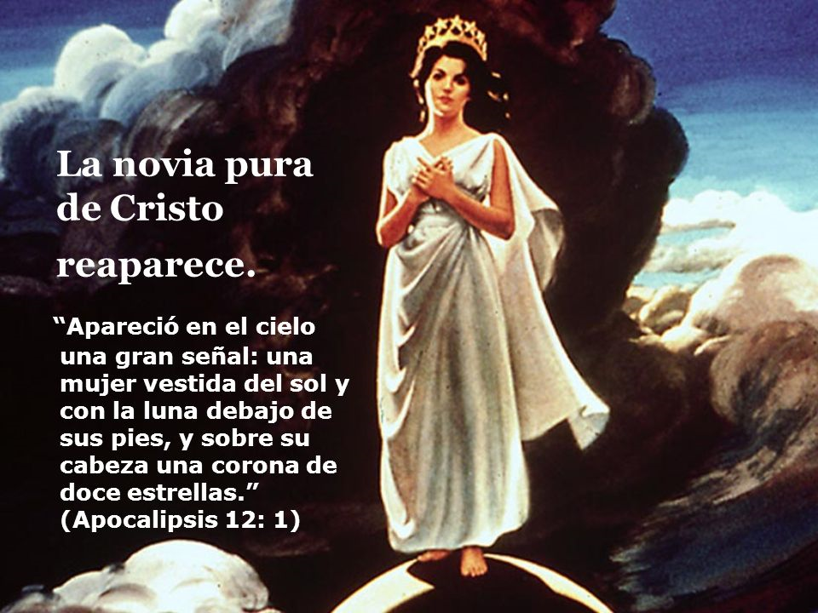
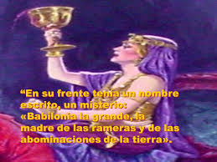
La iglesia de dios SIEMPRE debe reflejar el carácter de Dios,
de principio a fin
Pero el espíritu de Profecía, dice que la iglesia Corre el peligro de llegar a ser una hermana de la caída Babilonia, y permitir que nuestras iglesias se corrompan, se llenen de todo espíritu inmundo y alberguen a toda ave inmunda y aborrecible

Slide 2
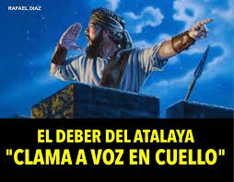
Introducción:
El tema que vamos a tratar aquí, es un tema que no quisiera tratar, pero debido a que la orden de Dios en Isaías 58:1, es:
“Clama a alta voz, no [te] detengas; alza tu voz como trompeta, y predicad a mi pueblo su rebelión; y a la casa de Jacob su pecado”
Yo como siervo de Dios, no puedo callar lo que Dios me ha revelado, porque de lo contrario, sería responsable, por las almas que se pierdan por falta de conocimiento. Así que pido a los hermanos estudiar este tema con la mayor atención, Y aferrarse de la mano de Cristo, y obedecer solamente lo que Dios dice en su Palabra.

Slide 3
Dios. A través del apóstol Pablo dejó plasmado en su Palabra, cual es el propósito de Dios para su iglesia, en Ef.5: 25-27:
“Cristo amó a la Iglesia, y se entregó a sí mismo por ella, 26 para santificarla limpiándola en el lavamiento del agua por la palabra, 27 para presentársela gloriosa para sí [mismo], una Iglesia que no tuviese mancha ni arruga, ni cosa semejante; sino que fuese santa y sin mancha”.
Y Heb.13:8, dice que “Jesucristo es el mismo, ayer, hoy y por los siglos”.
Ju.17:23, “Yo en ellos, y tú en mí, para que sean consumadamente una cosa; que el mundo conozca que tú me enviaste, y que los has amado, como también á mí me has amado”.
El anhelo de Dios siempre ha sido el mismo, morar en el corazón de los que profesan amarlo, pero solamente se realiza en unos pocos que la Biblia llama el “remanente”.
POR ENDE, EL “REMANENTE”, DEBE VIVIR UN ESTILO DE VIDA DIFERENTE A COMO LA VIVE EL MUNDO.

Slide 4
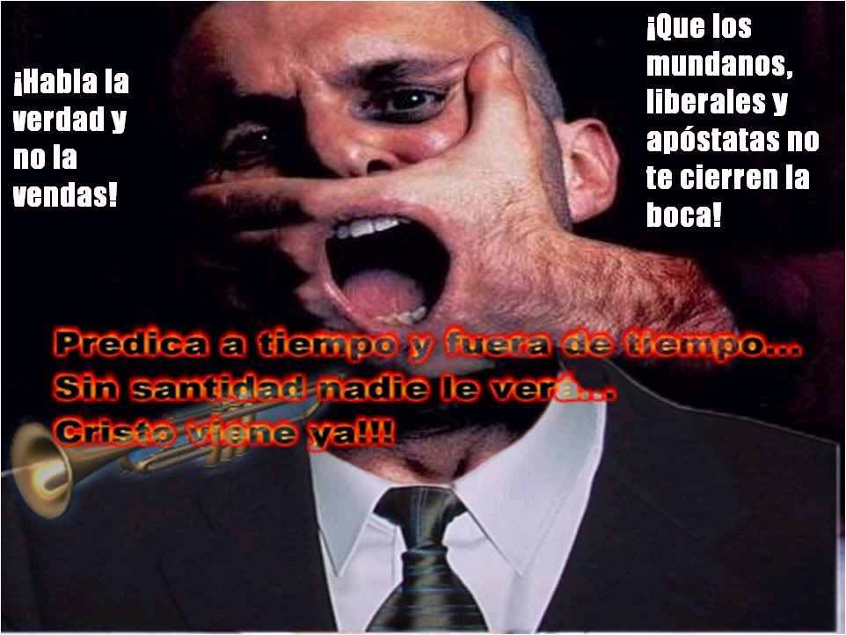
Por esa razón, cuando la iglesia se aparta de ese propósito santo, que no es otro, sino que su carácter se reproduzca en cada uno de sus hijos, Dios utiliza los profetas para denunciar sus faltas, como fue el caso del profeta Isaías, anhelando que su pueblo corrigiese su mal proceder.
Predica a tiempo y fuera de tiempo,
sin santidad nadie verá al Señor…
Cristo viene ya…
La orden de Dios es: “Clama a alta voz, no [te] detengas; alza tu voz como trompeta, y predicad a mi pueblo su rebelión; y a la casa de Jacob su pecado”. Is.58:1.

Slide 5
La iglesia fundada por Cristo en el año 31: “Éfeso”- DESEABLE- marcó las pautas a seguir según la voluntad de Dios.
Pero al morir los apóstoles, poco a poco comenzó a decaer, al permitir que se fueran olvidando los fundamentos establecidos por Dios para su correcto funcionamiento, hasta el fin del tiempo, y en su lugar se fueron introduciendo normas que Dios no había ordenado.
Es por eso que Dios le dice: ¡Mira hasta dónde has caído! “Vuélvete a mí y haz las obras que hacías al principio. Si no te arrepientes, vendré y quitaré tu candelabro de su lugar” (Ap.2:5).
Y así han transcurrido casi siete periodos de la iglesia hasta el presente, la iglesia de “Laódicea”, y en lugar de oír el llamado de Dios: “Vuélvete a mí y haz las obras que hacías al principio”, cuando estamos a las puertas del regreso de Cristo, la profeta de Dios, la describe así:

Slide 6
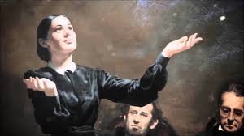
El pastor Jaime White, esposo de Elena G de White, dice: en 1858, la hermana White recibió una visión acerca de muchas cosas de importancia para la iglesia remanente, ella dice: y se me dijo que los escribiera”. (La Historia de la Redención p9.2).
Y ella misma dice: “Mediante la iluminación del Espíritu Santo, las escenas de la lucha secular entre el bien y el mal fueron reveladas a quien escribe estas páginas”. (Conflicto de los Siglos.p13:1).
Así pues, la iglesia Adventista del Séptimo día, acepta a Elena G de White como profeta Dios, y ella dice en sus escritos que sus visiones fueron reveladas por el ES. Entonces veamos lo que ella registró concerniente al proceder de la iglesia, años después, que era contrario a sus escritos.

Slide 7
En 1889, EGW escribió: "Recibí confirmación acerca de todo lo que había declarado en Minneapolis, en cuanto a que debe realizarse una reforma en las iglesias.
Deben producirse reformas, porque ha habido debilidad y ceguera espirituales en el pueblo que fue bendecido con gran luz y preciosas oportunidades y privilegios.
Como reformadores, habían salido de las iglesias denominacionales, pero ahora juegan un papel semejante al que habían desempeñado las iglesias”.
Las “Iglesias denominaciones”, Se refiere a las iglesia de las que salió el remanente con el mensaje de Miller, en 1843/4, pero he aquí que en tan solo 45 años estaban viviendo en la misma forma que aquellas.

Slide 8
En 1891 EGW hace esta declaración: "No debemos introducir el mundo en la iglesia ni casarlo con ella, estableciendo así un vínculo de unidad.
De esa manera la iglesia ciertamente se corromperá; llegará a ser, como se declara en el Apocalipsis, “albergue de toda ave inmunda y aborrecible”.
(Testimonio para los Ministros p 265.1)

Slide 9
1893: “Corremos el peligro de llegar a ser una hermana de la caída Babilonia, y permitir que nuestras iglesias se corrompan, se llenen de todo espíritu inmundo y alberguen a toda ave inmunda y aborrecible”.
(TCS 211.3)
En 1893, EGW escribió: “La oración de Cristo no es solo en favor de los que ahora son sus discípulos- año 31-, sino de todos los que creen en Jesús por medio de la palabra de sus discípulos, hasta el fin del mundo, Jesús estaba por entregar su vida para sacar a la luz la vida y la inmortalidad.
Cristo en medio de sus sufrimientos y del rechazo de que es objeto todos los días por parte de los hombres, observa a través de DOS MIL AÑOS a su iglesia (su remanente) que existiría en los días finales, antes del fin de la historia de la tierra.
El Señor ha tenido una iglesia –un remanente- desde ese día, - de la muerte de Cristo- a través de todos los cambios de escena producidos por el tiempo hasta el periodo presente, 1893”
El CS p 450, dice que el día en que Cristo murió fue el día 14 del primer mes de los Judíos, -Marzo- Abril-. En ese día se cumplieron 4000 de pecado, y comenzaron los otros dos mil.

Slide 10
Ella dice: "Es deber del pueblo de Dios que guarda sus mandamientos velar y orar, escudriñar diligentemente las Escrituras, atesorar en el corazón la Palabra de Dios, no sea que peque contra Dios con pensamientos idólatras y prácticas degradantes, y de ese modo la iglesia (el remanente) de Dios se desmoralice como las iglesias caídas que aparecen representadas en la profecía como llenas de toda clase de aves sucias y aborrecibles"
(TCS 98.2)

Slide 11
Note esta terrible advertencia:
"El lugar que debe ser sagrado, donde debe reinar un silencio santo, y donde debe haber un orden, una limpieza y una humildad perfectas, se convierte en una perfecta Babilonia y un lugar donde reina confusión, desorden y suciedad.
Esto es suficiente para hacer que Dios esté ausente de nuestras asambleas y para que su ira se encienda; suficiente para que a él no le agrade marchar con los ejércitos de Israel a la batalla contra nuestros enemigos...Su ira se encendió porque su casa se convirtió en una Babilonia..."
(Mensajes Selectos t 3. 293.2)

Slide 12
"Los Estados Unidos, y Battle Creek donde ha estado brillando sobre la gente la mayor luz del cielo, puede llegar a ser el lugar de mayor peligro y oscuridad, porque el pueblo no continúa practicando la verdad y andando en la luz...”
(3MS 442.3)
1893: "El corazón de la obra está en Battle Creek. Al igual que el corazón humano impele la sangre de vida hacia todas las partes del cuerpo, así sucede con la gestión de ese lugar, que es el cuartel general de nuestra iglesia, -la asociación general- la cual afecta a todo el cuerpo de creyentes.
Si el corazón físico está sano, la sangre que envía por todo el sistema también está sana; pero si esta fuente es impura, todo el organismo cae enfermo por el veneno que lleva el fluido vital. Del mismo modo sucede con la iglesia. Si el corazón de la obra se corrompe, toda la iglesia, con sus distintos departamentos e intereses esparcidos por toda la faz de la tierra, sufrirá las consecuencias."
(4 Testimonios para la Iglesia 208.3)

Slide 13
1895: "En el centro de la obra las cosas están modeladas de tal suerte que toda otra institución sigue la misma conducta. Y la Asociación General misma se está corrompiendo con equivocados sentimientos y principios... Están en las mismas huellas del romanismo."
(T M 359, 362)
En este año, la iglesia rechazaba el seguir siendo la esposa de Cristo. "Al escoger el mundo y sus atracciones, ellos se divorciaron así mismos de Dios" (R&H 13 De Julio de 1897, Tomo 3)
1898 Ahora, el Espíritu Santo que se había derramado en 1893, SE RETIRABA. "La iglesia se encuentra en el estado laodicense. LA PRESENCIA DE DIOS NO ESTÁ EN SU MEDIO."
(EUD 50.1)

Slide 14
1899: Luego de divorciarse de Dios, la iglesia se caso con su amante. "La mezcla de los asuntos de la iglesia y de la administración política se representa con el hierro y el barro. Esa unión está debilitando todo el poder de las iglesias.
Esta aceptación en la iglesia del poder del Estado, traerá malos resultados. Los hombres casi han traspasado el límite de la tolerancia de Dios. Han utilizado su fuerza política y se han unido con el papado"
(MS 63, 1899).
“Los mensajes del primero, segundo y tercer ángeles deben repetirse. Debe darse el llamado a la iglesia: “Caída es, caída es la grande Babilonia, y es hecha habitación de demonios, y guarida de todo espíritu inmundo, y albergue de todas aves sucias y aborrecibles. Porque todas las gentes han bebido del vino del furor de su fornicación; y los reyes de la tierra han fornicado con ella, y los mercaderes de la tierra se han enriquecido de la potencia de sus deleites… Salid de ella, pueblo mío, porque no seáis participantes de sus pecados, y que no recibáis de sus plagas. Porque sus pecados han llegado hasta el cielo y Dios se ha acordado de sus maldades”
(Review and Herald, tomo 4, 31 de octubre de 1899).

Slide 15

Recuera que la iglesia de Dios, no son todos los que se congregan, sino el remanente que obedece fielmente Su Palabra.
Clama a voz en cuello, no te detengas; alza tu voz como trompeta, declara a mi pueblo su transgresión y a la casa de Jacob sus pecados. Is.58:1.
No todo el que me dice: Señor, Señor, entrará en el reino de los cielos: mas el que hiciere la voluntad de mi Padre que está en los cielos. 22 Muchos me dirán en aquel día: Señor, Señor, ¿no profetizamos en tu nombre, y en tu nombre lanzamos demonios, y en tu nombre hicimos mucho milagros? 23 Y entonces les protestaré: Nunca os conocí; apartaos de mí, obradores de maldad. (Mat.7:21-23).

Slide 16
En 1900 La separación de la iglesia con Dios aumentaba: "La iglesia ha introducido el mundo dentro de su feligresía, y ha entregado sus afectos a los enemigos de la santidad. La iglesia y el mundo están parados en el mismo terreno en transgresión a la ley de Dios. La iglesia ha preferido asimilarlas costumbres y vanidades del mundo en vez de separarse de ellas"
(Manuscrito 44, 1900).
1901 ¿Qué sucedió con los que no salieron?( no abandonaron estas prácticas). "Si los adventistas del séptimo día hubiesen andado en los caminos del Señor, rehusando ser dominados por intereses egoístas, el Señor los habría bendecido abundantemente. Los que quedaron en Battle Creek, contrariamente a la voluntad del Señor, han perdido la preciosa lección y el conocimiento espiritual que habrían obtenido por su obediencia. Muchos de entre ellos han perdido el favor de Dios."
(5TS 100.2)
EL ASUNTO NO ERA CAMBIAR DE LUGAR, SINO CAMBIAR SU CONDUCTA.

Slide 17
1902 Se incendio el Sanatorio de Battle Creek el 18 de febrero y la imprenta Review and Herald el 30 de diciembre debido a la gran apostasía y corrupción. No obstantes, no hubo arrepentimiento.
“Cristo se aflige y llora por nuestras iglesias e instituciones de aprendizaje que han fallado en satisfacer las condiciones establecidas por Dios. El ha estado investigando en la casa editora de Battle Creek, la cual ha estado yendo en la misma dirección que Jerusalén [en la antigüedad].
La casa editora ha sido convertida en altares profanados, en lugares donde se comercia con mercaderías impías. Se ha convertido en un lugar en el que se practican la injusticia y el fraude, y donde se ha manifestado orgullo, maldad, envidia y pasión.
Y sin embargo los hombres que son responsables de que el trabajo se efectúe siguiendo principios equivocados, no parecen estar conscientes de su mal proceder. Cuando reciben advertencias y amonestaciones, dicen: ‘¿No habla él en parábolas?’ Han tratado las amonestaciones y los reproches como si fueran cuentos sin sentido”
(MPu 184.5)

Slide 18
1903. ¿Qué, pues, la ciudad fiel ha venido a ser una ramera?’ Noten que Babilonia es quien recibe el nombre de ramera. (Ve Ap.17:1-6). ¡La casa de mi Padre es hecha un lugar de comercio, de donde se han RETIRADO LA GLORIA Y LA PRESENCIA DIVINAS! Por esta causa hay debilidad y falta la fuerza.”
(3JT 253-254)
Terrible es lo que dice EGW aquí con alusión a que “La casa de mi Padre es hecha un lugar de comercio”.
Yo pregunto: ¿Cuánto cobraría Pablo por cada una de sus cartas, escritas a mano, bajo la luz de una antorcha, él, que tenía un problema en la vista?. ¿Cuanto cobraría Mateo, Marcos, Lucas y Juan por sus Evangelios, y los demás autores del N.T.?
¿Cuánto bien no se realizaría en la iglesia y en todo el mundo, si en lugar de vender las Biblias, los Libros del EP, Revistas y folletos de ES, etc.etc, si se invirtiera en ellos los excedentes de los diezmos?
Ciertamente que el liderazgo de la iglesia se han olvidado de poner en práctica la orden de Jesús: “de gracia recibisteis, dad de gracia”. (Mat.10:8).

Slide 19
Se ha olvidado Is.55:1: “A todos los sedientos: Venid a las aguas. Y los que no tienen dinero, venid, comprad, y comed. Venid, comprad, sin dinero y sin precio, vino y leche”. Cuantos pobres en la iglesia no tienen los Libros del EP, y en el mundo no tienen ni siquiera la Biblia, por falta de recursos. Se repite (Mat.21:13).
Terrible es la situación de la llamada “iglesia de Dios”, está como un enfermo en el hospital, en cuidados intensivos, y necesita una reforma a fondo. Por tanto Dios le dice: “Reflexiona, pues, sobre la altura de la que has caído, conviértete y vuelve a portarte como al principio”. (Ap.2:5). Y lo peor es que ella no lo quiere reconocer.
Así pues, Cabe mencionar que a babilonia se le conoce en el Apocalipsis como ramera. "En su frente estaba escrito un nombre: un misterio “Babilonia la grande, madre de las rameras y de las abominaciones de la tierra.” (Ap. 17:5). De la cual el Espíritu de Profecía dice que “la iglesia Corre el peligro de llegar a ser una hermana de la caída Babilonia, y permitir que nuestras iglesias se corrompan, se llenen de todo espíritu inmundo y alberguen a toda ave inmunda y aborrecible”.

Slide 20
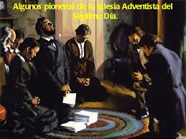
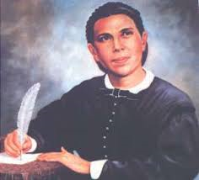
1904. EGW escribió: "El fundamento de nuestra fe, que fue establecido con tanta oración, con tan fervoroso escudriñamiento de las Escrituras, estaba siendo demolido columna tras columna. Nuestra fe iba a quedar sin fundamento sobre el cual apoyarse; se eliminó el santuario, se eliminó la expiación...”
Muchos esperan una reforma dentro de la Iglesia, pero la Pluma Inspirada nos dice que las cosas irán de mal en peor.
En 1905 Ella dice: “Una cosa es cierta, pronto lo comprenderemos: la gran apostasía, la cual se está desarrollando, aumentando y fortaleciéndose, continuará en esta forma hasta que el Señor descienda del cielo en aclamación”. Special Testimonies, Serie B, Nº 7, pág. 57.

Slide 21
En el Conflicto de los Siglos vemos la misma predicción referente a la condición de la iglesia cuando Cristo venga:
“La condición en que se hallaría entonces la iglesia está descrita en las palabras del Salvador en el Apocalipsis: “Tienes nombre que vives, y estás muerto.” (CS 355.1)
En el mismo año, -1905- continuaba reiterando el mensaje de salir: "Por años el Señor ha estado llamando a nuestro pueblo a salir de Battle Creek... " (SpTB06 3.1)
SE REFIERE A NO ACEPTAR LAS PRACTICAS IMPUESTAS POR LA ASOCIACIÓN GENERAL, Y VIVIR SOLAMENTE LO EXPUESTO POR DIOS EN SU PALABRA.
Lo que quiere decir que las cosas no van a cambiar, sin embargo, el remanente debe permanecer dentro de la iglesia. (1 Rey.19:18), dice: “Y yo haré que QUEDEN EN ISRAEL SIETE MIL; todas rodillas que no se encorvaron á Baal, y bocas todas que no lo besaron”. (Ver Rom.9:27).

Slide 22
La orden de Dios para el centinela del A.T. y para el N.T. es: “Clama a alta voz, no [te] detengas; alza tu voz como trompeta, y predicad a mi pueblo su rebelión; y a la casa de Jacob su pecado”. Is.58:1.

Slide 23
Conclusión:
Si no fuera por la revelación del Espíritu Santo, concerniente al mensaje de los 6000 años de pecado, yo no hubiera descubierto estas cosas que menciona EGW, concerniente a las falencias de la llamada “Iglesia de Dios”, de como se ha ido apartando poco a poco de las normas de Dios, claramente establecidas en su Palabra, y en su lugar ha establecido normas establecidas por hombres. Porque “¡La casa de mi Padre es hecha un lugar de comercio, de donde se han RETIRADO LA GLORIA Y LA PRESENCIA DIVINAS! Por esta causa hay debilidad y falta la fuerza.”
A tal punto que prohíbe la predicación del mensaje que Dios claramente le reveló en 1858, a través de EGW, que contiene “cosas de importancia para la Iglesia remanente”, cuyo objetivo es llama a Laodicea a arrepentirse diciendo:
“He aquí, que yo estoy parado a la puerta y llamo; si alguno oyere mi voz, y abriere la puerta, entraré a él, y cenaré con él, y él conmigo. 21 Al que venciere, yo le daré que se siente conmigo en mi trono; así como yo he vencido, y me he sentado con mi Padre en su trono. 22 El que tiene oído, oiga lo que el Espíritu dice a las Iglesias.

Slide 24
Así pues, la situación de la llamada “iglesia de Diosa”, hoy, “Laodicea”, tal como le fue presentada en visión a Juan en la isla de Patpos, que sería en el tiempo del regreso de Cristo, es exactamente como la hemos estudiado aquí: (Ap.3:14-22).
“Y escribe al ángel de la Iglesia de los laodicenses: He aquí, el que dice Amén, el testigo fiel y verdadero, el principio de la creación de Dios;
15 Yo conozco tus obras, que ni eres frío, ni hirviente. ¡Bien que fueses frío, o hirviente! 16 Mas porque eres tibio, y no frío ni hirviente, yo te vomitaré de mi boca. 17 Porque tú dices: Yo soy rico, y estoy enriquecido, y no tengo necesidad de ninguna cosa; y no conoces que tú eres un desventurado y miserable y pobre y ciego y desnudo;
18 Yo te amonesto que de mí compres oro afinado en fuego, para que seas hecho rico, y seas vestido de vestiduras blancas, para que no se descubra la vergüenza de tu desnudez; y unge tus ojos con colirio, para que veas. 19 Yo reprendo y castigo a todos los que amo: sé pues celoso, y enmiéndate.
20 He aquí, que yo estoy parado a la puerta y llamo; si alguno oyere mi voz, y abriere la puerta, entraré a él, y cenaré con él, y él conmigo. 21 Al que venciere, yo le daré que se siente conmigo en mi trono; así como yo he vencido, y me he sentado con mi Padre en su trono. 22 El que tiene oído, oiga lo que el Espíritu dice a las Iglesias. (Versión 1569)

Slide 25
Es precisamente a este tiempo tan crucial que se refiere Ezequiel 9., antes de que se termine el tiempo de gracia, que Dios está colocando una señal en la frente de los “varones que gimen y que claman a causa de todas las abominaciones que se hacen en medio de Jerusalén,”-este es remanente que surge dentro de la iglesia, como consecuencia del mensaje de los 6000 años de pecado-. 5 Y a los otros dijo a mis oídos: Pasad por la ciudad en pos de él, y herid; no perdone vuestro ojo, ni tengáis misericordia. 6 Matad viejos, mozos y vírgenes, niños y mujeres, hasta que no quede ninguno; mas a todo aquel sobre el cual hubiere señal, no llegaréis; y habéis de comenzar desde mi Santuario. Comenzaron, pues, desde los varones ancianos que estaban delante del Templo”. (Ez.9:4-6).
Esa es la misión que cumple el mensaje de los 6000 años de pecado, llamar a los miembros de iglesia al arrepentimiento, y a una reforma espiritual. (Conflicto de los Siglos, p 355), dice: “La condición en que se hallaría entonces la iglesia está descrita en las palabras del Salvador en el Apocalipsis: “Tienes nombre que vives, y estas muerto”.
Y a los otros que no QUIEREN DEJAR SU INDOLENTE DESCUIDO, SE LES DIRIGE EL SOLEMNE AVISO: “Y si no velares, vendré a ti como ladrón, y no sabrás a qué hora vendré a ti”. (Ap.3:3).

Slide 26
Continúa diciendo el CS: “Era necesario despertar a los hombres y hacerles sentir su peligro para inducirlos a que se preparasen para los solemnes acontecimientos relacionados con el fin del tiempo de gracia”. “Acontecerá además en aquel tiempo, que inspeccionaré a Jerusalén linterna en mano” (Sof.1:12). -Recuerda que Jerusalén representa a la iglesia-.
Otra de las terribles falencias de la Asociación General es la alteración en una palabra del texto de Patriarcas Y Profetas, edición nueva, página 355, con referencia al mensaje de los 6000 años de pecado: "El plan de la redención dará por resultado el completo restablecimiento del favor de Dios para el mundo. Será restaurado todo lo que se perdió a causa del pecado. No solo el hombre, sino también la tierra, será redimida, para que sea la morada eterna de los redimidos. Durante MÁS de seis mil años, Satanás luchó por mantener la posesión de la tierra. Pero se cumplirá el propósito original de Dios al crearla. Tomarán el reino los santos del Altísimo, y poseerán el reino hasta el siglo de los siglos”. (Da.7:18).
Este mismo texto, en la edición TAPA DURA, no aparece la palabra Durante MÁS de seis mil años, sino DURANTE SEIS mil años. Lo cuan es un tiempo fijo, especifico, 6000 años.

Slide 27
En todo esto se evidencia que el interesado en que no se sepa la verdad es Satanás, EGW dice, CS p572.1:
“La gran controversia entre Cristo y Satanás, sostenida desde hace cerca de SEIS MIL AÑOS, está por terminar; y Satanás redobla sus esfuerzos para hacer fracasar la obra de Cristo en beneficio del hombre y para sujetar las almas en sus lazos. Su objeto consiste en tener sumido al pueblo en las tinieblas y en la impenitencia hasta que termine la obra mediadora del Salvador y no haya más sacrificio por el pecado”.
¿Cuál es el objetivo de Satanás?
“Tener sumido al pueblo en las tinieblas y en la impenitencia”
Lo extraño es que, quien le está ayudando a Satanás a “Tener sumido al pueblo en las tinieblas y en la impenitencia”, es precisamente, la misma “iglesia remanente, a quien le fue asignado el mensaje en 1858, para que lo predicara”. Aquí se cumplen las palabras de Cristo: “Os echarán de los sinagogas; y aun viene la hora, cuando cualquiera que os matare, pensará que hace servició á Dios”. (Juan 16:2).
O sea que, lo mismo que hacían los lideres del Israel literal con los profetas y apóstoles, lo hacen los líderes del Israel espiritual, con los que predican el último llamado que hace Dios al mundo para que se arrepienta, el mensaje de los 6000 años de pecado. (Ver Jer.20:1-3; Hec.5:28,29).

Slide 28
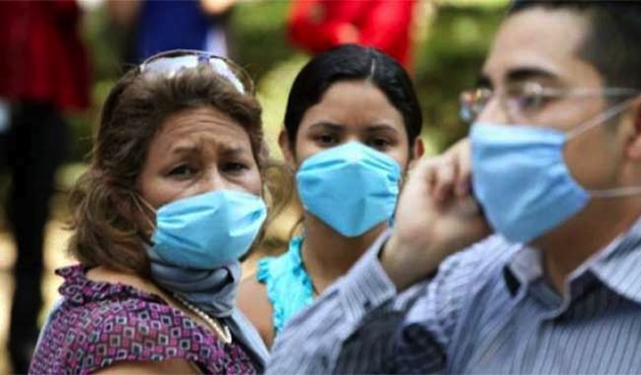
Lo que pretende Satanás con utilizar a las altas esferas de la iglesia es callar a los mensajeros de Dios, mientras tanto se termina el tiempo de gracia, “y no haya más sacrificio por el pecado.
Porque él sabe que su tiempo está por “terminar”.
Esto es el cumplimiento de Mat.13:24-30. “Otra parábola les propuso, diciendo: “El Reino de los cielos es semejante al hombre que siembra buena simiente en su campo; 25 mas durmiendo los hombres, vino su enemigo, y sembró cizaña entre el trigo, y se fue. 26 Y cuando salió en hierba e hizo fruto, entonces apareció también la cizaña. 27 Y llegándose los siervos del padre de la familia, le dijeron: Señor, ¿no sembraste buena simiente en tu campo? ¿De dónde, pues, tiene cizaña? (Versión 1569).
28 Y él les dijo: El hombre enemigo ha hecho esto. Y los siervos le dijeron: ¿Quieres, pues, que vayamos y la cojamos? 29 Y él dijo: No; porque cogiendo la cizaña, no arranquéis también con ella el trigo. 30 Dejad crecer juntamente lo uno y lo otro hasta la siega; y al tiempo de la siega [yo] diré a los segadores: Coged primero la cizaña, y atadla en manojos para quemarla; mas recoged el trigo en mi alfolí”. Noten que esto sucedería poco antes del regreso de Cristo”.

